Slide 1

[Nome do curso]
[Nome do palestrante] [Posição]
Aula 2 Coleções Singulares: Set
[Nome da aula]
Collections

Slide 2

Objetivos
1. As características da interface Set
2. Como e quando utilizar HashSet, LinkedHashSet e TreeSet
3. Conhecer os principais métodos

Slide 3
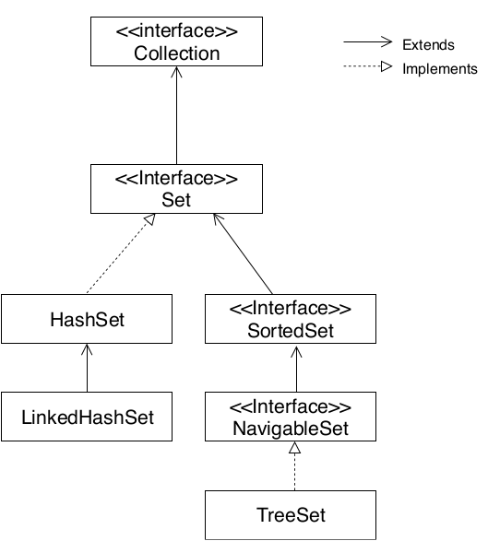
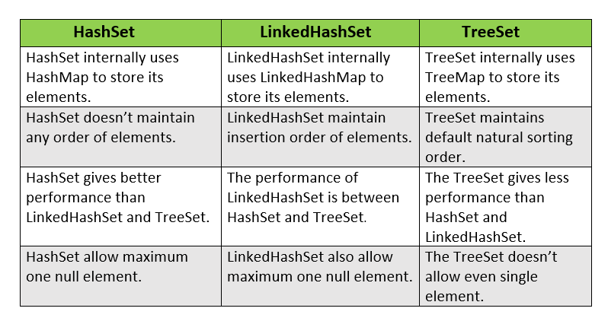
Não permite elementos duplicados
Não possui índice
java.util.Set
Fonte: iq.opengenus.org
Fonte: krishnabankar.medium.com

Slide 4
Exercícios Propostos
Crie um conjunto contendo as cores do arco-íris e:
Exiba todas as cores uma abaixo da outra
A quantidade de cores que o arco-íris tem
Exiba as cores em ordem alfabética
Exiba as cores na ordem inversa da que foi informada
Exiba todas as cores que começam com a letra ”v”
Remova todas as cores que não começam com a letra “v”
Limpe o conjunto
Confira se o conjunto está vazio

Slide 5
Exercícios Propostos
Crie uma classe LinguagemFavorita que possua os atributos nome, anoDeCriacao e ide. Em seguida, crie um conjunto com 3 linguagens e faça um programa que ordene esse conjunto por:
Ordem de Inserção
Ordem Natural (nome)
IDE
Ano de criação e nome
Nome, ano de criacao e IDE
Ao final, exiba as linguagens no console, um abaixo da outra.

Slide 6



REDES SOCIAIS
https://github.com/cami-la/curso-dio-intro-collections
https://www.linkedin.com/in/cami-la/
https://www.instagram.com/camimi_la

Slide 7
[Nome do curso]
[Nome do palestrante] [Posição]
Dúvidas durante o curso?
[Nome da aula]
> Fórum do curso
> Comunidade online (discord)
Notes:
como criar o seu programa de uma forma mental, utilizando o computador mais potente do mundo, o nosso cerebro. se vc ainda não sabe programar, vai criar o seu primeiro programa hoje, mesmo sem saber sequer uma linha de codigo. e mesmo que vc já saiba programar, vc vai conseguir fazer um reforço na sua logica. sabe quando acontece aqueles errinhos e vc fica engasgado em algum ponto? essa aula vai ser muito importante pra vc tbm

